Slide 1

Ekonomické aspekty riadenia kvality a dopad kvality na ekonomickú efektívnosť poľnohospodárskeho podniku

Slide 2

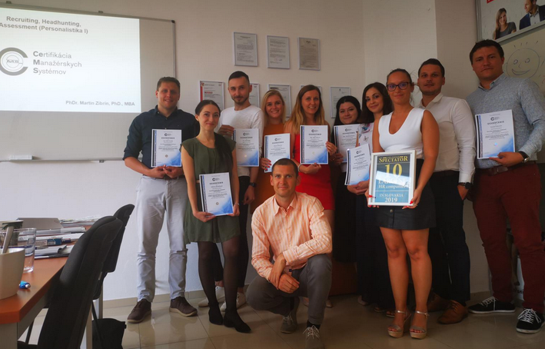





20 ROKOV NA TRHU
Skupina CeMS – predstavenie
www.cems.sk
www.cems-cz.com
www.cems-en.com
www.cems-de.com
www.pharmaeducation.sk

Slide 3





20 ROKOV NA TRHU
Predstavenie CeMS s.r.o.
Certifikačný orgán
(Certifikácia v zmysle 18 rôznych ISO noriem)
Vzdelávací inštitút
Špecifické 1st party & 2nd party audity
v zmysle ISO noriem, VDA, AIAG, CSR
Poradenstvo, praktické workshopy ku
rôznym metodikám, rozvojové projekty
CeMS firemné motto :
„VŽDY PRIDANÁ
HODNOTA PRE VÁS...“

Slide 4




20 ROKOV NA TRHU
O nás
20+ rokov na SR trhu, 4+ roky na ČR trhu
625+ rôznych projektov pre klientov
www.cems.sk
www.cems-cz.com
www.cems-en.com
www.cems-de.com
11 500+ zaškolených ľudí
www.pharmaeducation.sk

Slide 5


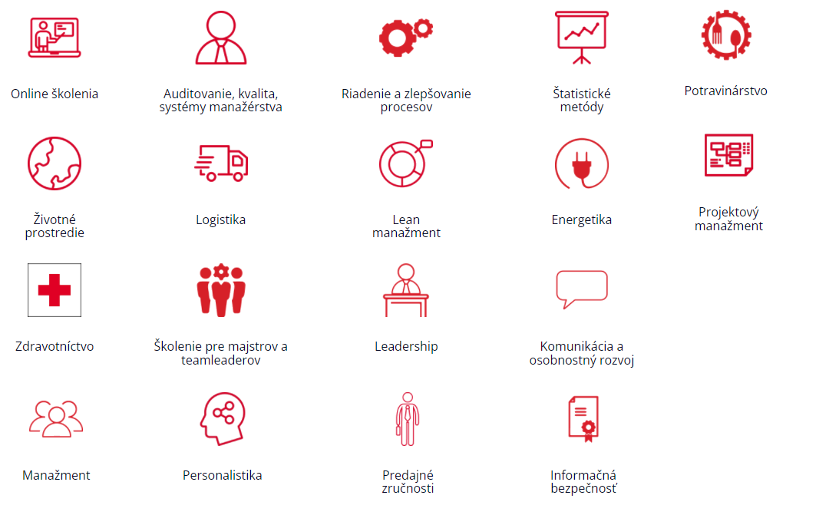



20 ROKOV NA TRHU
Predstavenie CeMS s.r.o.
Otvorené verejné školenia
aktuálne online formou
väčšina školení akreditovaných MŠVVaM SR
270+ hard skills & soft skills školení
Uzavreté vnútrofiremné in-house školenia
prezenčne / onsite
online formou
Praktické in-house workshopy
prezenčne
Individuálne tréningy a coaching, poradenstvo
prezenčne
online formou
e-learning
Notes:
V oblasti vzdelávania Vám aktuálne ponúkame široké portfólio vyše 230tich odborných aj soft-skills školení, pričom
takmer každý mesiac našu ponuku dopĺňame o témy, ktoré Vás trápia. Väčšina školení je akreditovaných zo strany Ministerstva školstva, vedy a výskumu SR.
Školenia organizujeme jednak ako otvorené verejné kurzy, aktuálne online formou alebo naši lektori prichádzajú ku Vám,
prostredníctvom in-house školení či praktických workshopov. V prípade záujmu pre Vás radi zorganizujeme aj tímový či individuálny rozvojový program, coaching a niektoré témy môžete individuálne absolvovať formou našich e-learningov.

Slide 6

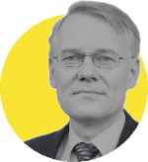







20 ROKOV NA TRHU
Konkurenčná výhoda CeMS
= náš team skúsených odborníkov
100+ spolupracujúcich lektorov, audítorov, expertov
Lektori / Audítori majú 15+ rokov manažérskej
a odbornej praxe v danom odvetví priemyslu
Notes:
Našou najväčšou konkurenčnou výhodou je náš tím vyše 120tich externých audítorov, lektorov a technických expertov,
ktorí majú minimálne 15 rokov odbornej praxe v danom odvetví a oblasti, ktorú školia, takže Vám vedia poskytnúť dostatok praktických tipov či príkladov pre lepšie pochopenie obsahu školenia.

Slide 7

20 ROKOV NA TRHU
Organizačné pokyny
Školenie prebieha prezenčnou formou od 09:00 do 16:00
Po každej hodine bude prestávka 5-10 minút podľa potreby
Obedná prestávka bude od 12:00 do 12:30
V prípade akýchkoľvek otázok nás kedykoľvek prerušte a pýtajte sa

Slide 8
Priemysel 4.0
Prvá priemyselná revolúcia, ktorá sa objavila v 60. rokoch 18. storočia, sa opierala o parnú energiu a mechanickú výrobu.
Druhá revolúcia, ktorá sa začala v 70. rokoch 19. storočia, posunula priemysel k sériovej výrobe a montážnym linkám poháňaných elektrinou.
Tretia revolúcia, ktorá sa začala v 70. rokoch 20. storočia, umožnila automatizáciu priemyselnej výroby založenej na elektronike, telekomunikáciách a počítačoch.
Nedávno bola spustená nová štvrtá priemyselná revolúcia, nazvaná Priemysel 4.0, s využitím inteligentných zariadení, identifikačných technológií, lokalizačných, navigačných strojov a robotických technológií.

Slide 9
Priemysel 4.0
Poskytuje možnosť analyzovať veľké dáta zozbierané v celom hodnotovom reťazci, premieňať ich na užitočné informácie, nahrádzať tradičné stratégie monitorovania a rozhodovania a poskytuje kľúčový faktor pre efektívnosť a efektivitu priemyslu (Sader et al., 2019).
Je postavená na samostatne konfigurujúcich, znalostných, senzormi vybavených a priestorovo distribuovaných sieťach priemyselných zdrojov (výrobné stroje, roboty, dopravníkové a skladovacie systémy a výrobné zariadenia).
Cieľom Industry 4.0 je vyvinúť autonómnu a dynamickú výrobu, ktorá využíva informačné a komunikačné technológie podporované okamžitým dátovým tokom.

Slide 10
Priemysel 4.0
Výroba sa stáva inteligentnejšou, umožňuje samostatne plánovať a prispôsobovať sa tak, aby poskytovala viac personalizované produkty a autonómne plnila očakávania zákazníkov.
Metódy a postupy riadenia kvality v ére Industry 4.0 sa zmenili.
Napríklad postupy kontroly kvality sú automatizované, senzory kontrolujú celý výrobný proces a odstraňujú chybné výrobky.
Nástroje Industry 4.0 by mohli pomôcť zlepšiť kvalitu výrobných procesov, ako je kvalita informácií pre optimalizáciu, plánovanie a prevádzku, prognózovanie, simulácie a prototypovanie, a zlepšiť participáciu a angažovanosť zamestnancov (Glogovac et al., 2022).

Slide 11
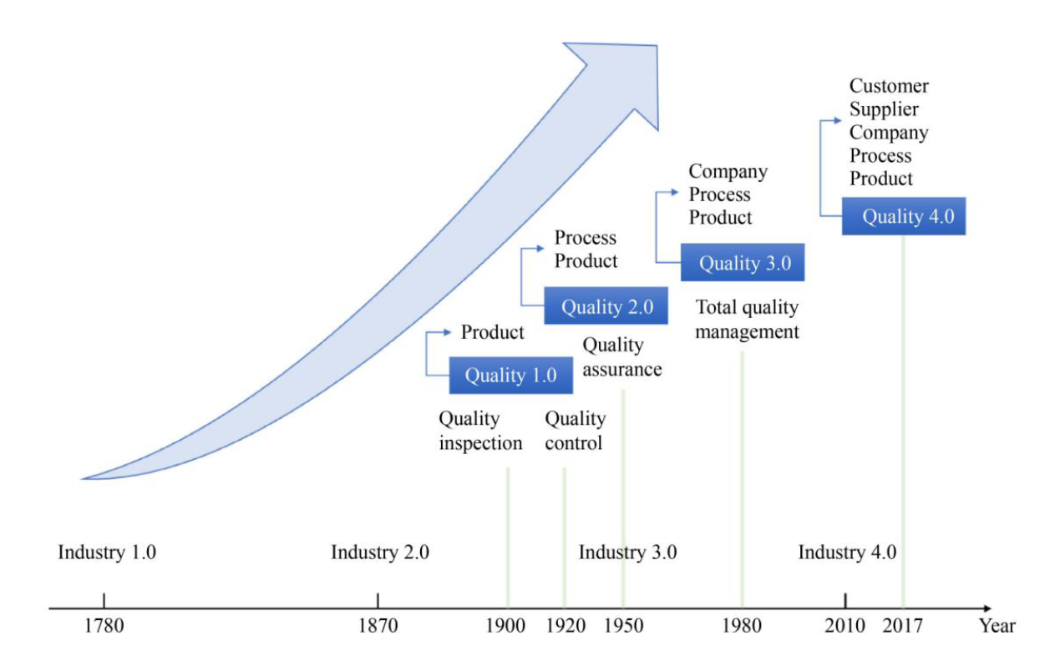
Kvalita 4.0

Slide 12
Kvalita 4.0
Prvé tri stupne riadenia kvality zahŕňajú kvalitu prostredníctvom inšpekcie a kontroly (Kvalita 1.0), kvalitu prostredníctvom noriem a zabezpečenia kvality (Kvalita 2.0) a kvalitu prostredníctvom TQM (Kvalita 3.0).
Kontrola kvality je produktovo orientovaný prístup s cieľom zabezpečiť, aby všetky produkty spĺňali špecifikácie na uspokojenie požiadaviek zákazníkov. Vylučuje chybný tovar z výroby pomocou kontrolných a štatistických metód.
Zabezpečenie kvality je procesne orientovaná metóda, ktorá zabezpečuje, že výrobné procesy sú štandardizované a udržiavané, aby sa zachovala rovnaká úroveň kvality produktov.

Slide 13
Kvalita 4.0
TQM je firemne orientovaný prístup, ktorý zabezpečuje, že všetky činnosti v rámci firmy sú realizované tak, aby uspokojili požiadavky a očakávania zákazníkov.
Kvalita 4.0 poskytuje rozšírený rozsah riadenia kvality s intenzívnym monitorovaním všetkých činnosti, ktoré prispievajú k hodnotovému reťazcu produktu. Transformuje aktivity riadenia kvality z reaktívnych na prediktívne pomocou automatizovanej kontroly, pokročilej analýzy údajov a integrácie výsledkov analýzy.

Slide 14
Kvalita 4.0
Zistilo sa, že kvalita 4.0 pozitívne ovplyvňuje finančnú výkonnosť , ponuku hodnoty pre zákazníka, interné firemné procesy, vzdelávanie a rast, environmentálnu výkonnosť a sociálnu výkonnosť.
Antony a kol. (2022a) poskytli kompletnú definíciu popisujúcu kvalitu 4.0 ako použitie najnovších technológií na navrhovanie, prevádzku a udržiavanie adaptívnych, prediktívnych, samoopravných a automatizovaných systémov kvality spolu so zlepšenou ľudskou interakciou prostredníctvom plánovania kvality, zabezpečenia kvality, kontroly kvality, a zlepšovanie kvality na dosiahnutie nových optím vo výkone, prevádzkovej dokonalosti a inováciách s cieľom splniť víziu, poslanie a ciele organizácie.

Slide 15
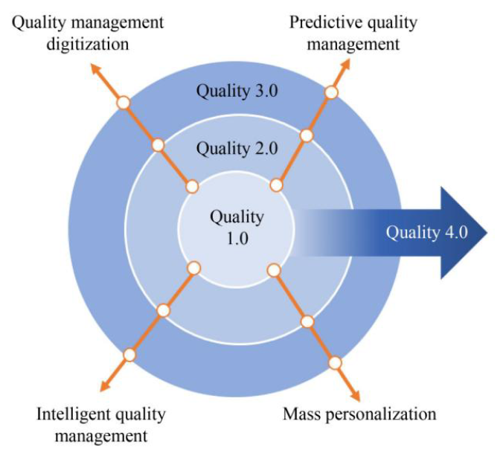
Kvalita 4.0
Hlavný vývoj od TQM smerom ku kvalite 4.0 je zhrnutý do štyroch charakteristík:
1) digitalizácia riadenia kvality,
2) prediktívne riadenie kvality,
3) hromadná personalizácia,
4) inteligentné riadenie kvality.

Slide 16
Kvalita 4.0
Digitalizácia riadenia kvality - kvalita 4.0 je digitalizácia tradičných postupov kvality a kladie dôraz na používanie digitálnych nástrojov na zvýšenie schopnosti organizácie splniť očakávania zákazníkov vysokou kvalitou. Ide o digitalizáciu všetkých troch fáz riadenia kvality, teda kvality dizajnu, kvality zhody (vyhovujúci požiadavkám) a kvality výkonu, pomocou pokročilých techník.

Slide 17
Kvalita 4.0
Prediktívne riadenie kvality je druhou charakteristikou kvality 4.0, v ktorej sa údaje o kvalite zhromažďujú automaticky a včas analyzujú, čo vedie k riadeniu kvality just-in-time. Monitorovanie kvality v reálnom čase nahradilo tradičnú kontrolu kvality. Nové senzorové technológie spolu s výkonnými analytickými schopnosťami umožňujú predpovedať chyby produktov a procesov vopred a menia úlohu kvality z preventívneho na prediktívne riadenie kvality (Chiarini a Kumar, 2022).

Slide 18
Kvalita 4.0
Hromadná personalizácia - zákazníci sa podieľajú na navrhovaní a výrobe individualizovaných produktov. V súčasnosti sa vyrába skôr v malý ch sériách s malým objemom a širokým sortimentom. Kvalita 4.0 podporuje nové obchodné modely založené na personalizovanej výrobe a ponúka produkty prispôsobené individuálnym preferenciám zákazníkov. Vďaka Industry 4.0 budú zákazníci zapojení do výrobného procesu poskytovaním prostriedkov komunikácie pred, počas a po výrobnom procese. Na základe analýzy veľkých dát môže spoločnosť pochopiť požiadavky zákazníkov, včas predpovedať dopyt na trhu, a tak poskytnúť správne produkty v správnom čase. Umelá inteligencia navyše umožní presne predpovedať potreby spotrebiteľov a riadiť celý dodávateľský reťazec od vstupnej logistiky po výrobu, výstupnú logistiku, marketing a predaj a služby.

Slide 19
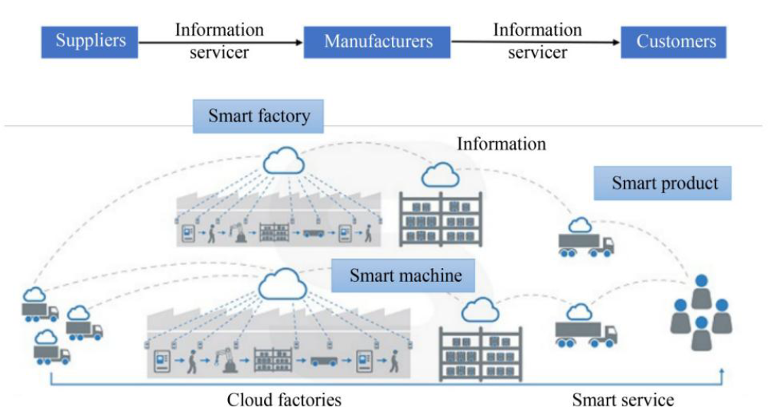
Kvalita 4.0
Inteligentný manažment kvality je podporovaný inteligentnými senzormi, inteligentnými strojmi a inteligentnými továrňami v integrovanom výrobnom systéme (viď obrázok). Výroba v inteligentnej továrni bude kompletne vybavená senzormi, aktérmi a autonómnymi systémami. Inteligentné senzory dokážu identifikovať, monitorovať a zhromažďovať všetky typy údajov spojených so surovinami, rozpracovanou výrobou a hotovými výrobkami. V dôsledku toho môžu spoločnosti použiť analytiku na predpovedanie problémov s kvalitou a požiadaviek na údržbu. Inteligentné stroje sa učia a sú prepojené.

Slide 20
Kvalita 4.0
Je možné monitorovať, analyzovať a kontrolovať celý hodnotový reťazec, aby bolo možné v reálnom čase rozpoznať abnormálne vzorce a vykonať potrebné protiopatrenia na zabránenie odmietnutia produktu.
Technológie Industry 4.0 dokážu riadiť hodnotový reťazec výroby na základe okamžitého monitorovania a analýzy údajov, čím sa eliminuje všetok odpad a dosahuje sa nulová chyba a vysoká kvalita procesov (Sader et a., 2022).
Umožňujú spoločnosti získať v reálnom čase viditeľnosť ukazovateľov kvality, vrátane efektívnosti výroby, výkonnosti dodávateľa, strojárskej výroby a zákazníckej podpory. Okrem toho môžu inteligentné zariadenia odosielať údaje o používaní produktu, výkone a problémoch, čo prispieva k vylepšeniu budúcich produktov. V dôsledku toho budú problémy s kvalitou predpovedané skôr a úloha zákazníka sa zmení z prijímateľa na prispievateľa do hodnotového reťazca produktu.

Slide 21
Kvalita 4.0
Sa zameriava na kvalitu dizajnu a kvalitu služieb, pretože budú mať väčší vplyv na spokojnosť zákazníkov a sú nevyhnutné v konkurenčnom prostredí.
Rýchlosť dizajnu a služieb, výroba a dodávka, kvalita konektivity a kvalita softvéru a dát sú najdôležitejšími prvkami konceptu kvality ako nevyhnutnosť pre splnenie náročných požiadaviek zákazníkov.
Rýchly a efektívny zber a spracovanie údajov z viacerých zdrojov sú kľúčovými prvkami kvality 4.0. Produkty budú inteligentné prenášaním informácií, komunikáciou s ľuďmi a prenosom informácií späť do výrobných systémov na optimalizáciu dizajnu a procesov (Kannan a Garad, 2021). Úloha pracovníkov v kvalite 4.0 sa mení z „obsluhy strojov" na dohľad nad prácou vykonávanou strojmi.

Slide 22
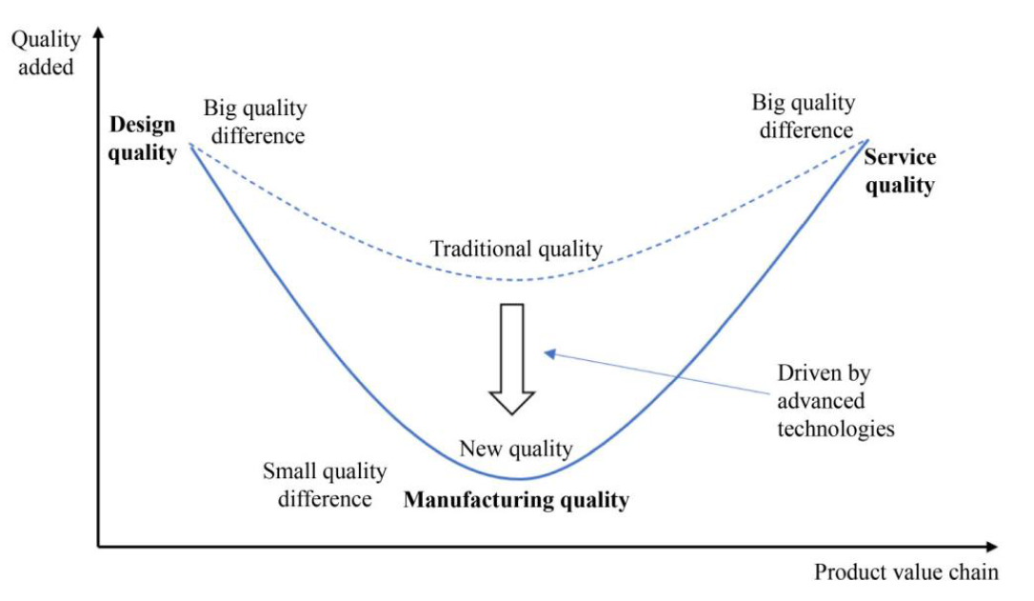
Kvalita 4.0
Činnosti pod krivkou sú kategorizované do troch typov: dizajn, výroba a servis. V kvalite 4.0 dva konce hodnotového reťazca - dizajn a služby - vytvárajú vyššiu kvalitu pridanú k produktom ako stredná časť hodnotového reťazca - výroba. To znamená, že dizajn a servisné činnosti spôsobujú väčší rozdiel v kvalite produktov a mali by byť špeciálne zamerané na éru kvality 4.0.

Slide 23
Manažment kvality
Manažment kvality je systematický prístup k riadeniu a zlepšovaniu kvality vo všetkých aspektoch organizácie, aby sa zabezpečilo, že produkty alebo služby spĺňajú alebo prekračujú očakávania zákazníkov.
Hlavné koncepty:
1. Total Quality Management (TQM): Celkový prístup k manažmentu kvality, ktorý sa zameriava na neustále zlepšovanie všetkých procesov organizácie za aktívnej účasti všetkých zamestnancov.
2. ISO normy (napr. ISO 9001): Medzinárodné normy, ktoré poskytujú rámec pre efektívny systém manažmentu kvality.

Slide 24
Manažment kvality
3. Six Sigma: Metodika zameraná na znižovanie variability v procesoch a zvyšovanie kvality produktov pomocou štatistických nástrojov a techník.
4. Lean Management: Zameriava sa na elimináciu plytvania v procese výroby a dodávky produktov alebo služieb.
Nástroje a techniky:
Pareto analýza: Identifikácia najdôležitejších problémov na základe princípu, že 80% problémov je spôsobených 20% príčin.
Kaizen: Kontinuálne zlepšovanie malými krokmi.
Štatistická kontrola procesu (SPC): Používanie štatistických metód na monitorovanie a kontrolu procesu.

Slide 25

Efektívnosť podnikov
Hlavné ukazovatele efektívnosti:
1. Finančné ukazovatele: Tržby, zisk, návratnosť investícií (ROI), marža, cash flow.
2. Operatívne ukazovatele: Efektivita výroby, čas cyklu, miera odpadu, dostupnosť zariadení.
3. Marketingové ukazovatele: Trhový podiel, spokojnosť zákazníkov, lojalita zákazníkov.
4. Strategické ukazovatele: Dosiahnutie strategických cieľov, inovácie, vstup na nové trhy.

Slide 26
Efektívnosť podnikov
Efektivita podniku sa týka toho, ako efektívne firma využíva svoje zdroje na dosahovanie svojich cieľov, čo môže zahŕňať:
1. Produktivita: Ako efektívne dokáže podnik využiť prácu, kapitál a iné zdroje na výrobu výrobkov alebo poskytovanie služieb.
2. Nákladová efektívnosť: Minimalizácia nákladov pri zachovaní kvality.
3. Inovačná schopnosť: Zavádzanie nových technológií alebo procesov, ktoré zlepšujú kvalitu a znižujú náklady.

Slide 27
Efektívnosť podnikov
Nástroje a techniky:
Balanced Scorecard (BSC): Nástroj pre meranie a riadenie výkonnosti organizácie, ktorý zohľadňuje finančné aj nefinančné ukazovatele.
Benchmarking: Porovnávanie výkonnosti s najlepšími v odvetví alebo s konkurenciou.
Value Stream Mapping (VSM): Vizualizácia a analýza všetkých krokov v procese tvorby hodnoty.

Slide 28
Efektívnosť podnikov
Prepojenie medzi manažmentom kvality a efektívnosťou podnikov:
Zlepšenie kvality vedie k zníženiu nákladov, zvýšeniu efektivity a vyššej spokojnosti zákazníkov, čo priamo ovplyvňuje výkonnosť podniku.
Efektívne procesy manažmentu kvality (napr. TQM alebo Six Sigma) môžu pomôcť identifikovať a eliminovať neefektívnosti, čo vedie k lepším finančným výsledkom a vyššej konkurencieschopnosti.
Implementácia robustných systémov manažmentu kvality a neustále monitorovanie efektívnosti prostredníctvom relevantných ukazovateľov je kľúčom k dlhodobej úspešnosti a udržateľnému rastu podnikov.

Slide 29
Kvalita riadenia podnikov
1. Zlepšenie kvality produktov: Štúdia od Jian Song zdôrazňuje kľúčovú úlohu podnikového manažmentu, kultúry a výrobných procesov pri udržiavaní vysokej kvality produktov v potravinárskom priemysle. Tento komplexný prístup tvorí základ pre sústavný rámec zlepšovania, ktorý zabezpečuje konzistentné zlepšovanie kvality ([Song](https://dx.doi.org/10.5861/ijrsm.2023.1120)).
2. Prijatie systémov kvality a bezpečnosti potravín: Barbancho-Maya a López-Toro zdôrazňujú, že prijatie systémov kvality a bezpečnosti potravín v agropotravinárskych podnikoch je poháňané motiváciami, ako je prístup na nové trhy a dodržiavanie právnych predpisov . Tomuto prijatiu však môžu brániť prekážky, ako sú vysoké náklady. Na prekonanie týchto prekážok a využitie výhod týchto systémov je rozhodujúce efektívne riadenie ([Barbancho-Maya & López-Toro](https://dx.doi.org/10.1108/bfj-07-2021-0752)).

Slide 30
Kvalita riadenia podnikov
3. Manažment kvality dodávateľského reťazca: Zhong a kol. diskutovali o dôležitosti postupov riadenia kvality dodávateľského reťazca (SCQM). Efektívne riadenie v agropotravinárskych podnikoch môže viesť k zlepšeniu výkonnosti dodávateľského reťazca, čo je nevyhnutné na udržanie efektívnosti a konkurencieschopnosti ([Zhong et al.](https://dx.doi.org/10.1108/scm-12-2021-0547 )).
4. Technologické inovácie: Kvalita manažmentu a vlastnícka štruktúra výrazne ovplyvňujú technologické inovácie v agropotravinárskych spoločnostiach. Chouaibi a kol. zistili, že efektívne riadenie podporuje inovácie, čo vedie k zvýšenej efektívnosti a rozvoju v rámci odvetvia ([Chouaibi et al.](https://dx.doi.org/10.1108/ejim-10-2022-0599)).

Slide 31
Kvalita riadenia podnikov
5. Mechanizmus manažmentu a konzultácií: Model vyvinutý Halychom a Fenenkom načrtáva mechanizmus manažmentu a konzultácií, ktorý zvyšuje efektivitu v agropriemyselnej výrobe. Tento model sa zameriava na digitalizáciu a technologický pokrok, ktoré sú kľúčové pre zlepšenie kvality riadenia a efektívnosti podniku ([Halych & Fenenko](https://dx.doi.org/10.32782/infrastruct71-20)).
6. Digitalizácia a elektronická sledovateľnosť: Digitalizácia v riadení dodávateľského reťazca zlepšuje efektívnosť a udržateľnosť v agropotravinárskom sektore. Stratégie elektronickej sledovateľnosti, poháňané efektívnosťou dodávateľského reťazca, vývojom technológií a udržateľnosťou, sú kľúčové pre moderné agropotravinárske podniky.

Slide 32

Kvalita riadenia podnikov
7. Umelá inteligencia: Technológia AI má potenciál spôsobiť revolúciu v agropotravinárskom sektore zvýšením efektívnosti, znížením odpadu a zlepšením bezpečnosti a kvality potravín. Táto technologická integrácia je dôkazom významného vplyvu kvality riadenia na efektivitu podniku ([Taneja a kol.](https://dx.doi.org/10.3390/agronomy13051397)).
8. Manažment výrobného procesu: Implementácia systému riadenia výrobného procesu (MES) môže viesť k zníženiu defektov a strát, zvýšeniu produkcie produktov a celkovo zlepšenej efektívnosti v podnikoch na výrobu potravín ([Shishkin](https://dx. doi.org/10.33920/pro-01-2304-02)).

Slide 33
Ekonomika kvality
Ekonomika kvality sa zaoberá všetkými nákladmi spojenými so zabezpečovaním kvality výrobkov alebo služieb. Patria sem:
1. Náklady na prevenciu kvality: Investície do systémov a procesov, ktoré predchádzajú vzniku chýb (napr. školenia zamestnancov, vývoj kvalitných technológií).
2. Náklady na hodnotenie kvality: Zabezpečenie testov a kontrol výrobkov či služieb s cieľom identifikovať chyby.
3. Náklady na vnútorné a vonkajšie chyby: Náklady, ktoré vznikajú, ak sa chyby prejavia. Vnútorné chyby zahŕňajú náklady na opravy predtým, než sa výrobok dostane k zákazníkovi, kým vonkajšie chyby súvisia s reklamáciami a stratou reputácie.

Slide 34
Kvalita poľnohospodárskych komodít
Kvalita poľnohospodárskych komodít označuje celkový stav a vlastnosti produktov. Hodnotenie kvality sa vykonáva na základe viacerých faktorov:
1. Fyzické vlastnosti: Farba, veľkosť, tvar, textúra a konzistencia produktov.
2. Chuť a vôňa: Produkty musia spĺňať senzorické normy, ktoré sú rozhodujúce pre spotrebiteľov.
3. Bezpečnosť: Neprítomnosť škodlivých látok, ako sú pesticídy, kontaminanty alebo patogény.

Slide 35
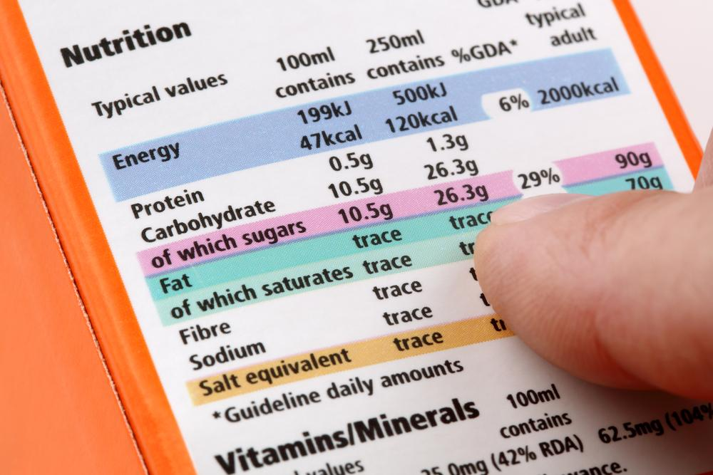
Kvalita poľnohospodárskych komodít
4. Nutričná hodnota: Obsah vitamínov, minerálov a ďalších živín.
5. Hygiena a skladovanie: Správne spracovanie a skladovanie produktov tak, aby sa zabránilo ich znehodnoteniu.
6. Certifikácia a normy: Poľnohospodárske komodity musia splniť určité normy kvality (napr. ekologická produkcia, označenie pôvodu).

Slide 36

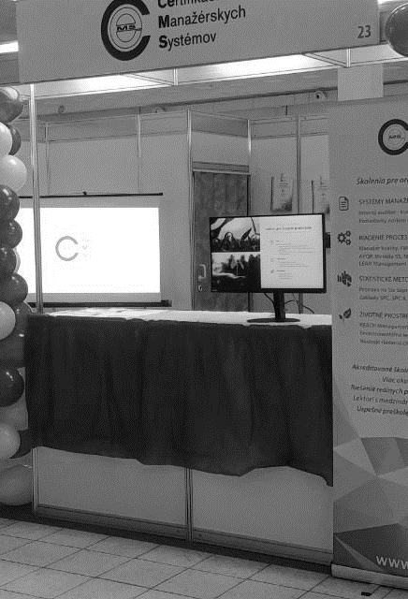
KONTAKT
www.cems.sk
Adresa kancelárie:
CeMS, s.r.o.
Snežienkova 1/A, Prievidza, 971 01
+421 911 280 995
cems@cems.sk
www.cems.sk

Slide 37
Ďakujeme za pozornosť

